Slide 1
Педагогам и Родителям Агитационные плакаты на тему: «Детство без жестокости»
Муниципальное казённое дошкольное образовательное учреждение детский сад
№ 1 г.Курлово
Материал подготовлен : Власовой Е.В. социальным педагогом ДОУ
Материал подготовлен на основе агитационных плакатов с сайтов
www.remny-net.yai.ru
WWW.eti-deti.ru

Slide 7
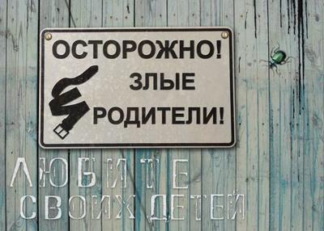

Slide 8
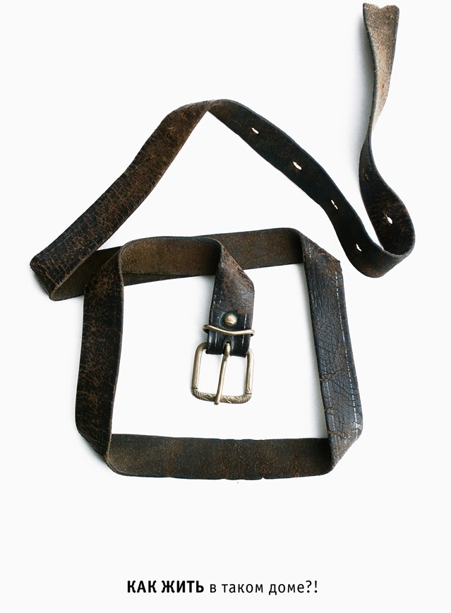

Slide 11
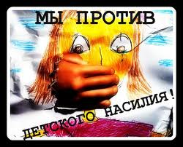

Slide 14
